Slide 1

Kubernetes
Luis Gerardo Jaramillo Gtz. Lgjaramillo@gmail.com
IJALTI Marzo 2022

Slide 2
Kubernetes.- Contenido del curso
Introducción
Docker
Kubernetes objects
Kubernetes storage
Kubernetes networking
Kubernetes namespaces
Kubernetes ingress
Proyecto con Spring Boot

Slide 3
Introducción.- Cambios de infraestructura históricos
Mainframe to PC 90’s
Baremetal to Virtual 00’s
Datacenter to Cloud 10’s
Host to Container (Serverless)

Slide 4
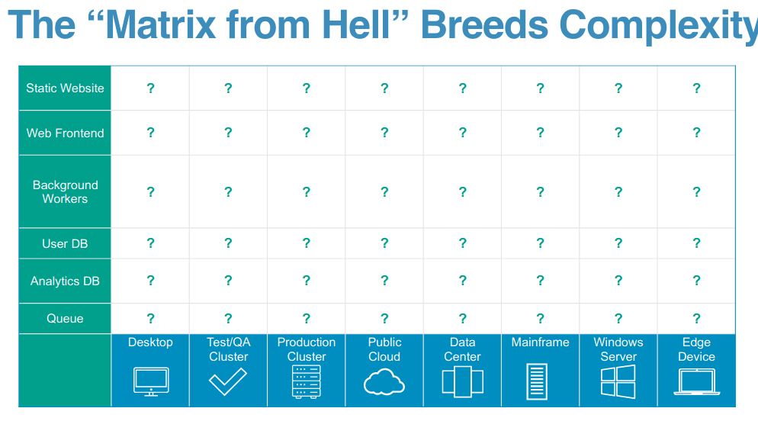
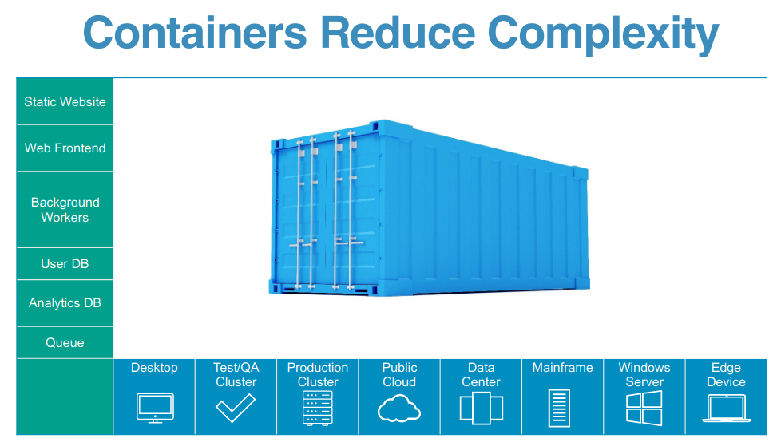
Introducción.- La matriz del infierno

Slide 5
Introducción. ¿ Que es docker ?
Docker es una tecnología de contenedores: Una herramienta para crear y manejar contenedores
El mismo contenedor siempre tiene el mismo comportamiento.
No importa donde o quien lo ejecute.
Contenedor
Una unidad estandarizada de software
Un paquete de código y dependencias que ejecutan un código (código NodeJS + NodeJS runtime)
El soporte para contenedores es construido dentro de sistemas operativos modernos
Docker simplifica la creación y manejo de contenedores

Slide 6
Introducción: Máquina Virtual vs Contenedores Docker
Máquina Virtual
Contenedores Docker
Contenedor
Contenedor
Aplicación A
Aplicación A
Aplicación A
Aplicación A
Librerías, dependencias
Librerías, dependencias
Librerías, dependencias
Librerías, dependencias
…
Virtual OS
(Linux)
Virtual OS
(Linux)
(Doker Engine)
…
Soporte de contenedores integrado / Emulado
Sistema Operativo
Sistema Operativo

Slide 7
Introducción: Máquina Virtual vs Contenedores Docker
Contenedores Docker
Máquinas Virtuales
Bajo impacto en OS, muy rápidos, poco espacio
Mayor impacto en OS, mas lenta y mayor espacio
Fácil de compartir, reconstruir y distribuir
Compartir, reconstruir y distribuir suele ser desafiante
Encapsula apps/entornos en lugar de máquinas completas
Encapsula “toda la máquina” en vez de solo app/entorno

Slide 8
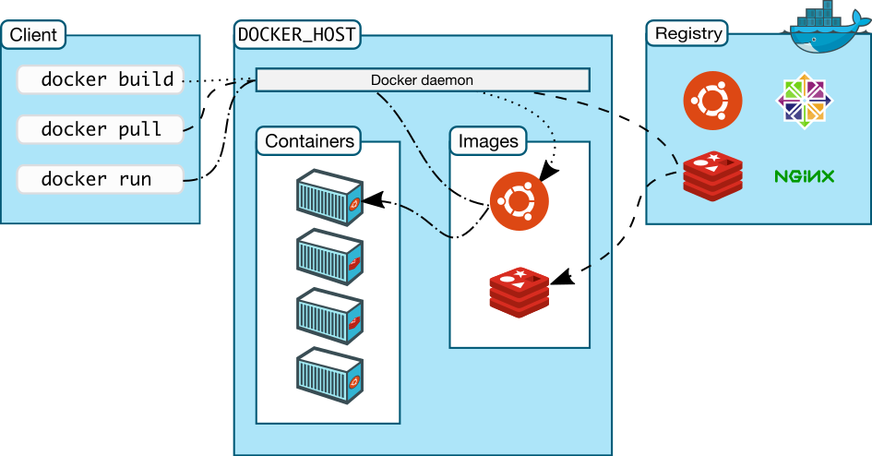
Introducción: Arquitectura Docker

Slide 9
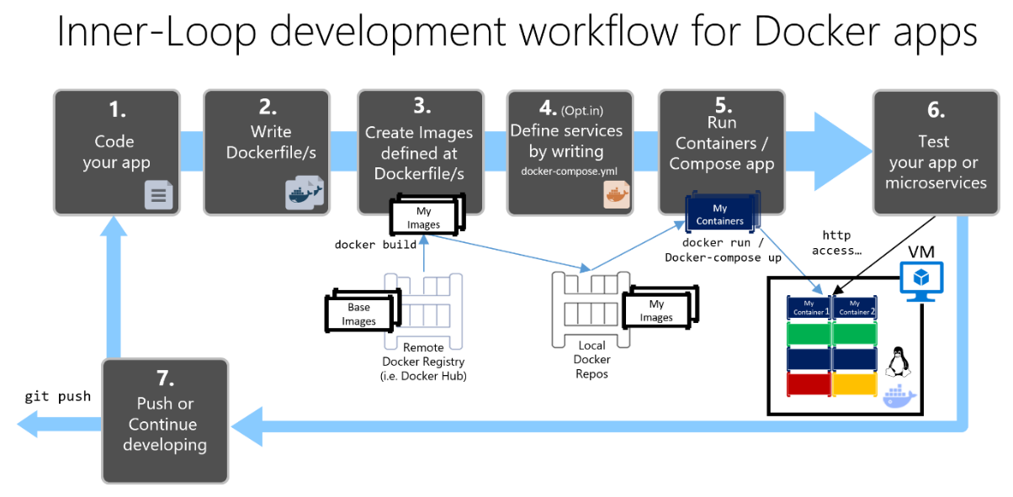
Introducción: Docker, Flujo de trabajo

Slide 10
Introducción: Arquitectura y conceptos de Kubernetes
Cluster
Worker Node
Proxy / Config
Master node
Pod (Container)
Herramientas para el manejo de nodos
Worker Node
Cloud Provider API
Proxy / Config
Pod (Container)
Plano de Control
Worker Node
Proxy / Config
Pod (Container)

Slide 11
Introducción: Arquitectura Kubernetes
Master node
Worker Node
API Server
Kubelet
Docker
Kube-Proxy
Scheduler
Pod
Pod
Cloud Provider API
Volumes
Kube-Controller Manager
Container
Container
Cloud-Controller Manager
Container
Container
etcd (DB Storage)

Slide 12
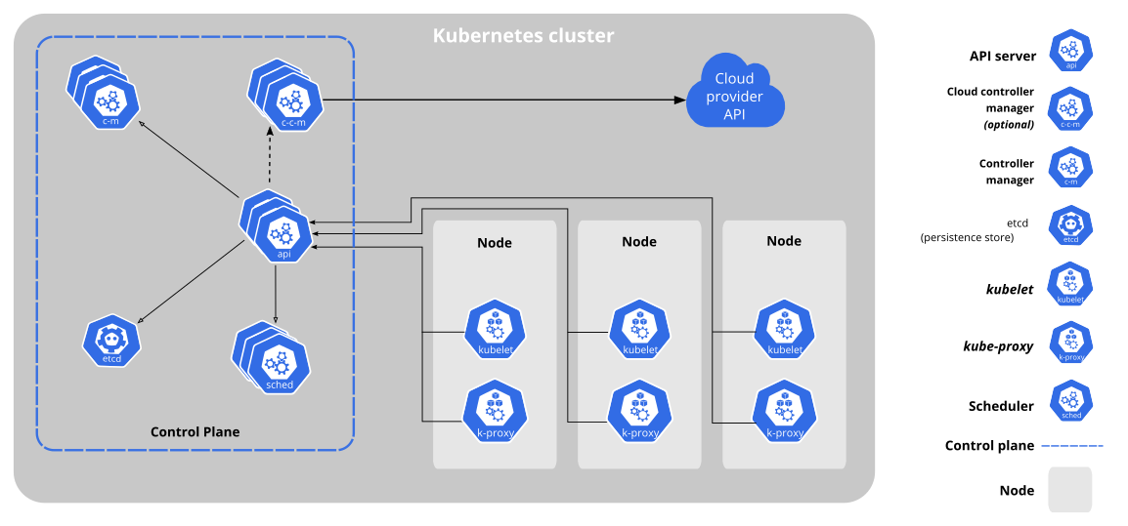
Introducción: Arquitectura Kubernetes
Docker
Docker
Docker

Slide 13
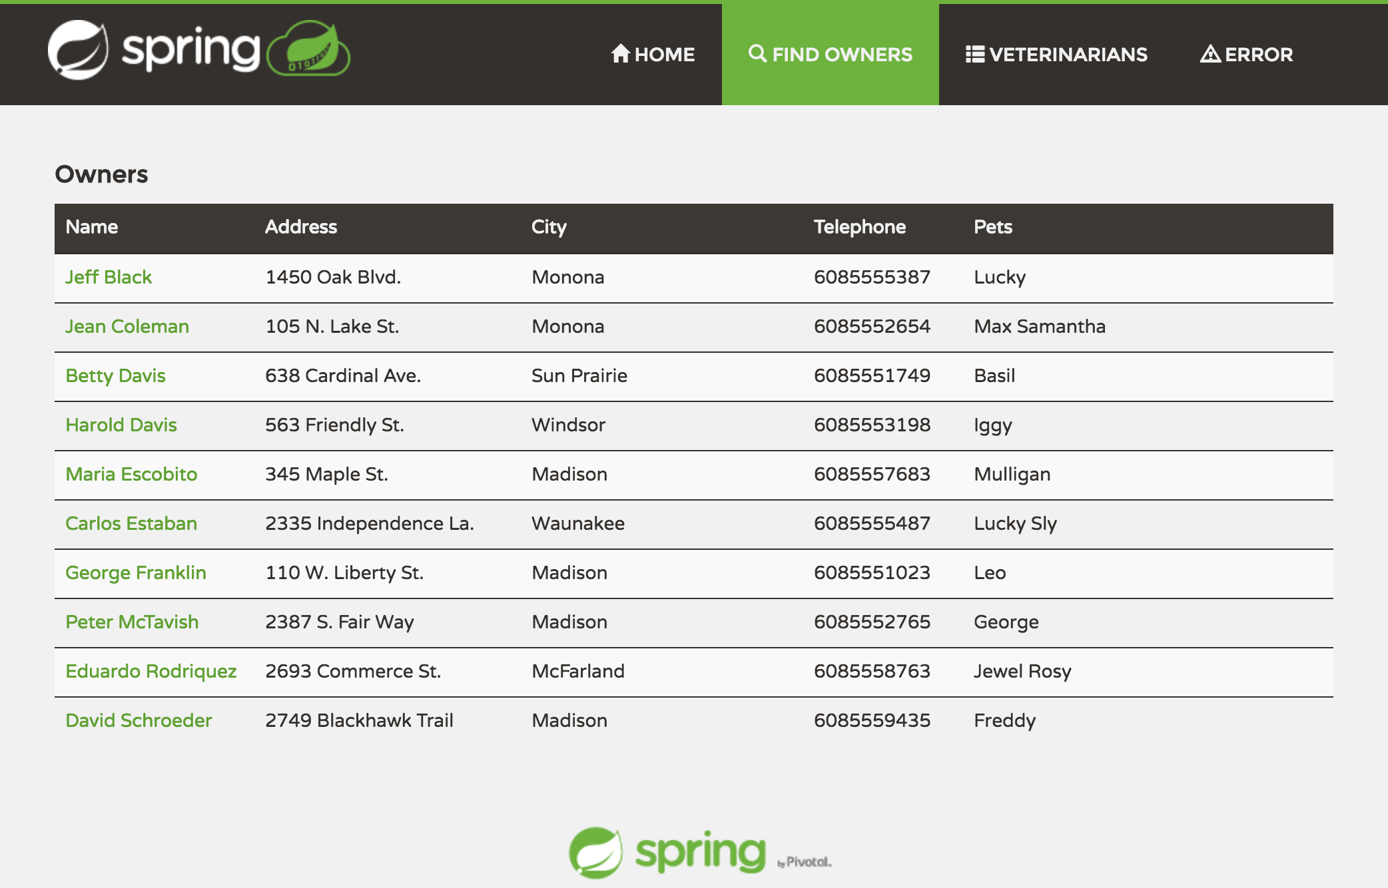
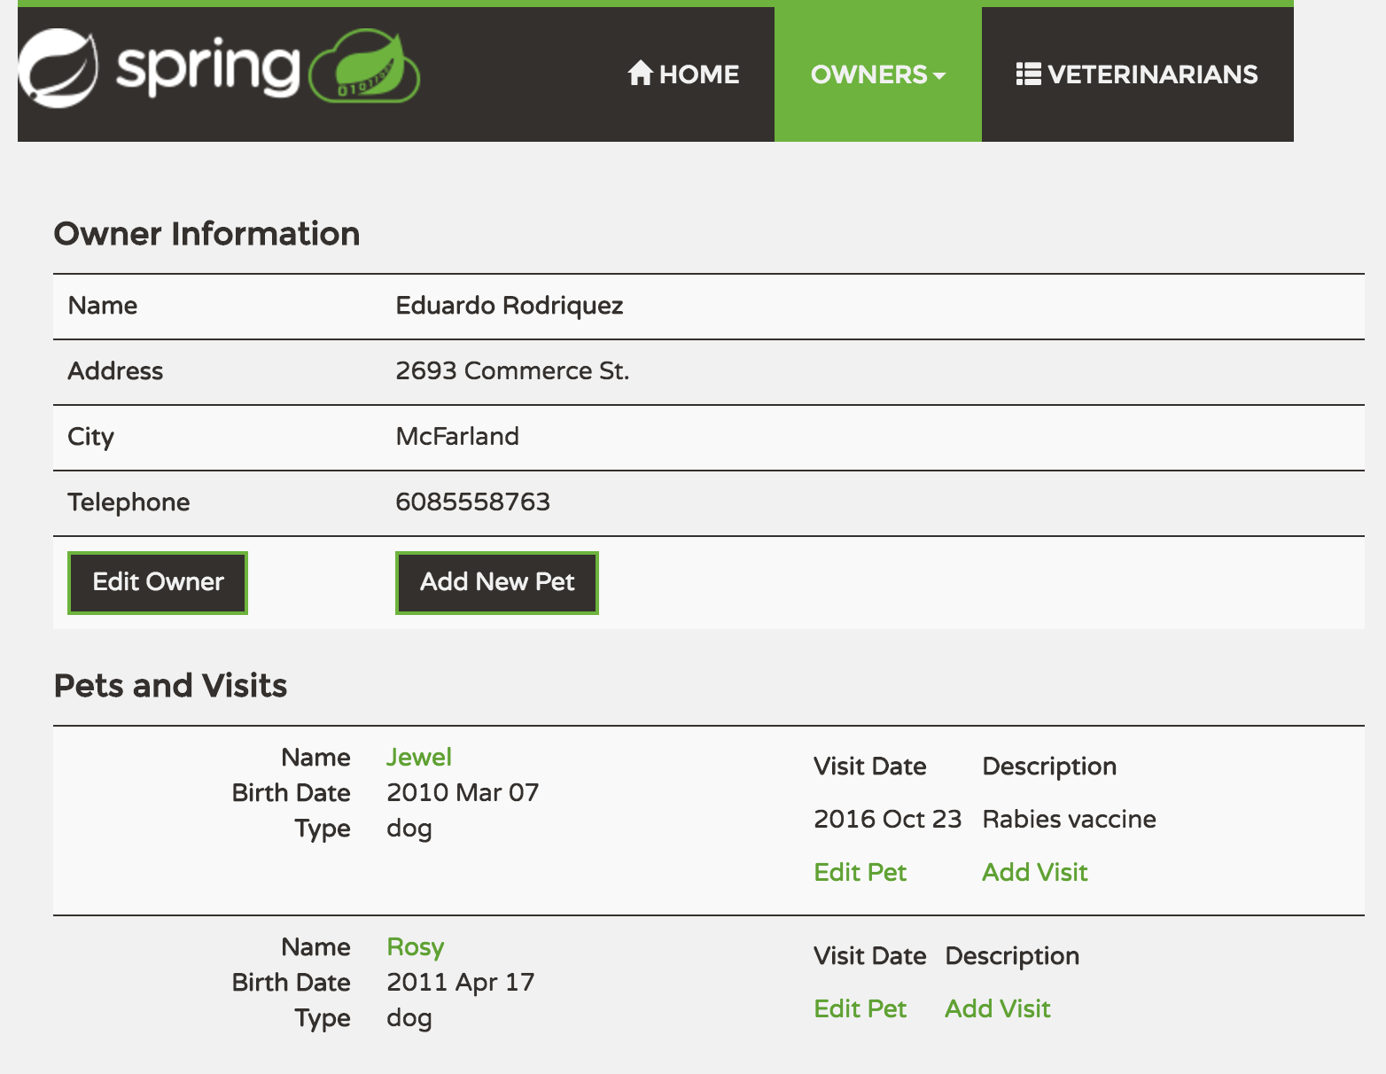
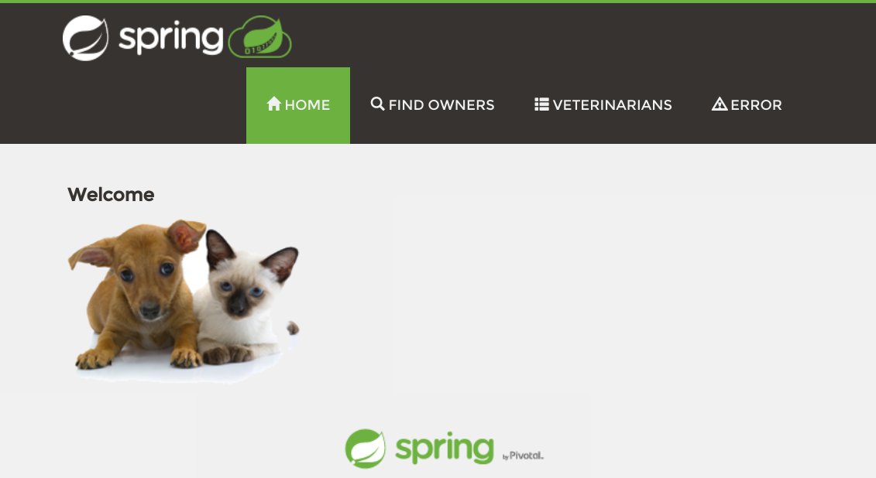
Introducción: Proyecto con SpringBoot, PetClinic

Slide 14
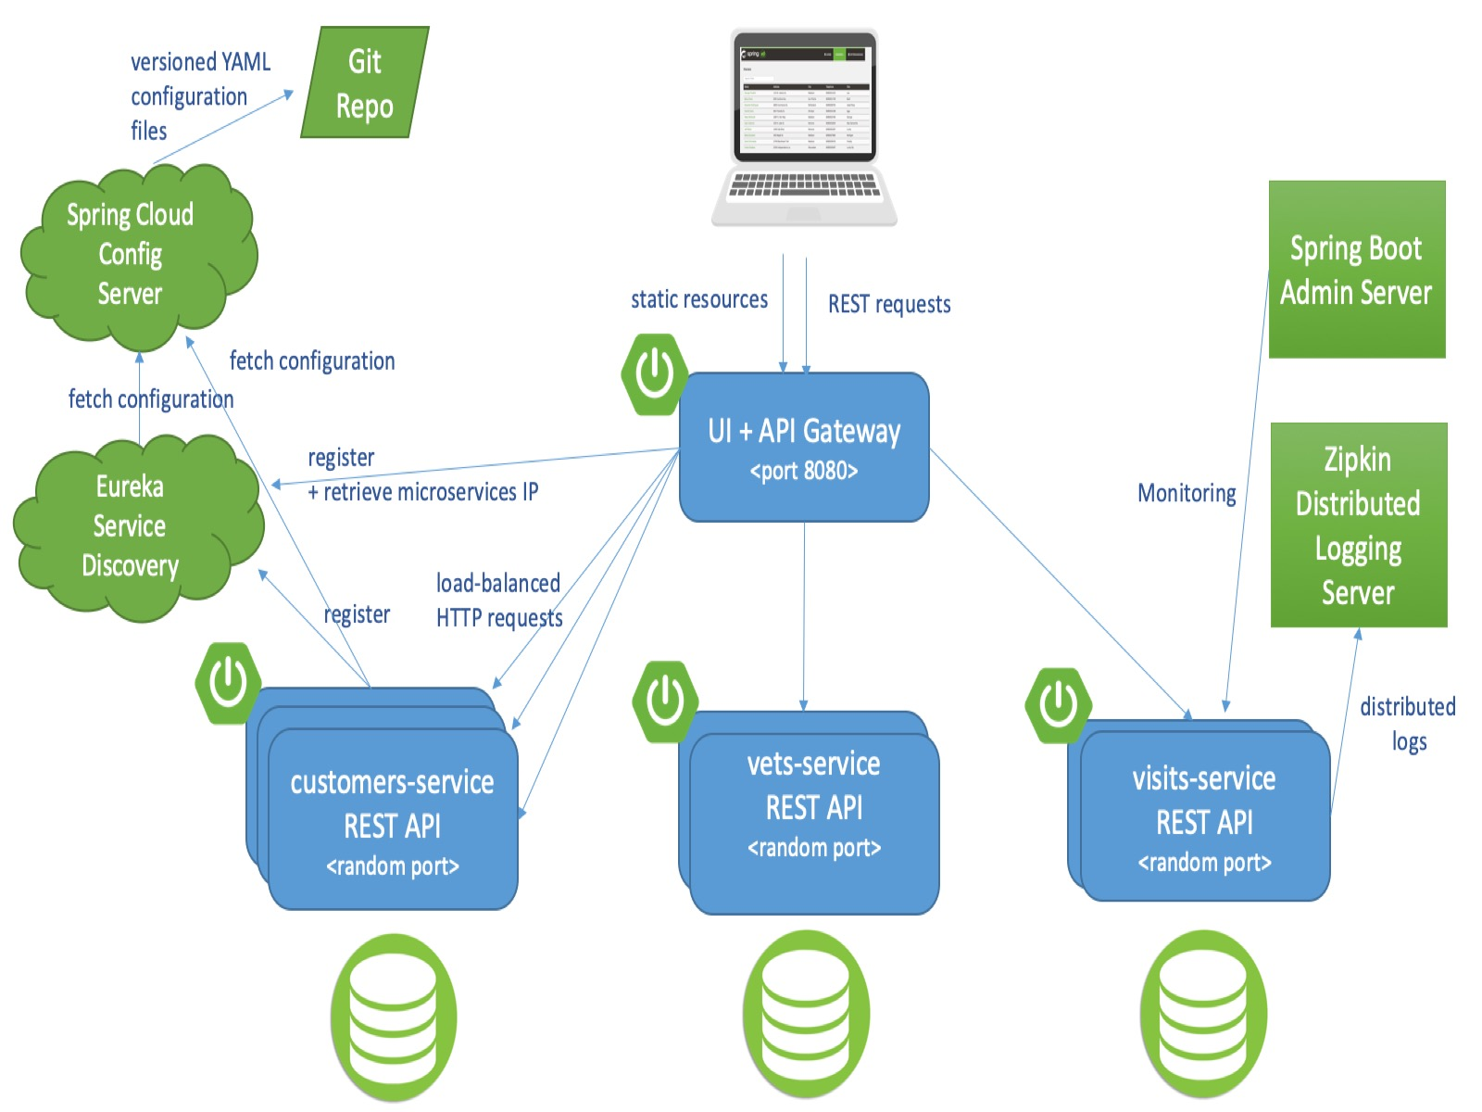
Introducción: Proyecto SpringBoot, PetClinic - Arquitectura

Slide 15
Introducción – Instalar las primeras herramientas
Opcional.- Instalar Oracle Virtual Box
https://www.virtualbox.org/wiki/Linux_Downloads
Opcional.- Instalar Oracle Linux 8.5
https://yum.oracle.com/oracle-linux-isos.html
La Instalación de Oracle Linux es sumamente simple, al entrar en las opciones solo se tiene que especificar los apartados que están en rojo, yo he seleccionado en software el tipo Servidor GUI y seleccionado la casilla de "Herramientas gráficas de administración" de la lista de la derecha.

